Slide 1


Exercícios de Adição

Slide 2
O vocábulo latino additĭo chegou à nossa língua como:
A) Soma
B) Subtração
C) Adição
D) Multiplicação

Slide 3
O vocábulo latino additĭo chegou à nossa língua como:
A)
B)
C) Adição
D)

Slide 4
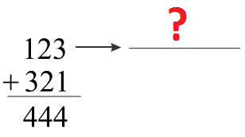
Em relação à imagem dê o nome do item destacado pela flecha.
A) Parcela
B) Soma
C) Multiplicando
D) Multiplicador

Slide 5
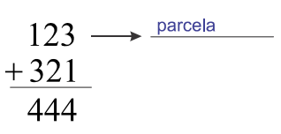
Em relação à imagem dê o nome do item destacado pela flecha.
A) Parcela
B)
C)
D)

Slide 6
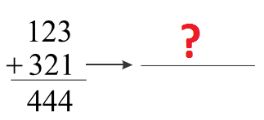
Em relação à imagem dê o nome do item destacado pela flecha.
A) Multiplicando
B) Minuendo
C) Subtraendo
D) Parcela

Slide 7
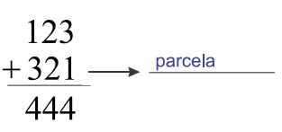
Em relação à imagem dê o nome do item destacado pela flecha.
A)
B)
C)
D) Parcela

Slide 8
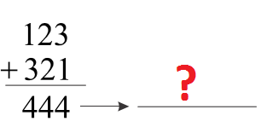
Em relação à imagem dê o nome do item destacado pela flecha.
A) Minuendo
B) Diferença
C) Parcela
D) Soma ou Total

Slide 9
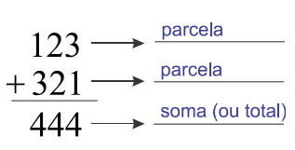
Em relação à imagem dê o nome do item destacado pela flecha.
A)
B)
C)
D) Soma ou Total

Slide 10
Calcule a soma abaixo:
Milhar | Centena | Dezena | Unidade
 |  | 3 | 5
 |  | 8 | 9
A) 142
B) 124
C) 214
D) 162

Slide 11
Calcule a soma abaixo:
Milhar | Centena | Dezena | Unidade
 |  | 3 | 5
 |  | 8 | 9
 | 1 | 2 | 4
A)
B) 124
C)
D)

Slide 12
Calcule a soma abaixo:
Milhar | Centena | Dezena | Unidade
 |  | 4 | 1
 |  | 7 | 8
A) 118
B) 121
C) 119
D) 122

Slide 13
Calcule a soma abaixo:
Milhar | Centena | Dezena | Unidade
 |  | 4 | 1
 |  | 7 | 8
 | 1 | 1 | 9
A)
B)
C) 119
D)

Slide 14
Calcule a soma abaixo:
Milhar | Centena | Dezena | Unidade
 |  | 2 | 7
 |  | 9 | 1
A) 124
B) 131
C) 121
D) 118

Slide 15
Calcule a soma abaixo:
Milhar | Centena | Dezena | Unidade
 |  | 2 | 7
 |  | 9 | 1
 | 1 | 1 | 8
A)
B)
C)
D) 118

Slide 16
Calcule a soma abaixo:
Milhar | Centena | Dezena | Unidade
 |  | 1 | 9
 |  | 8 | 3
A) 102
B) 105
C) 101
D) 103

Slide 17
Calcule a soma abaixo:
Milhar | Centena | Dezena | Unidade
 |  | 1 | 9
 |  | 8 | 3
 | 1 | 0 | 2
A) 102
B)
C)
D)

Slide 18
Calcule a soma abaixo:
Milhar | Centena | Dezena | Unidade
 |  | 2 | 7
 |  | 1 | 7
A) 43
B) 44
C) 42
D) 41

Slide 19
Calcule a soma abaixo:
Milhar | Centena | Dezena | Unidade
 |  | 2 | 7
 |  | 1 | 7
 |  | 4 | 4
A)
B) 44
C)
D)

Slide 20
Calcule a soma abaixo:
Milhar | Centena | Dezena | Unidade
 |  | 9 | 7
 |  | 8 | 5
A) 182
B) 183
C) 181
D) 172

Slide 21
Calcule a soma abaixo:
Milhar | Centena | Dezena | Unidade
 |  | 9 | 7
 |  | 8 | 5
 | 1 | 8 | 2
A) 182
B)
C)
D)

Slide 22
Pedro levou sua coleção de figurinhas para a praia. Um vento forte as soprou, fazendo com que ele fosse capaz de encontrar apenas 142. As outras 217 ele perdeu. Quantas figurinhas ele possuía originalmente?
A) 75
B) 358
C) 359
D) 217

Slide 23
Pedro levou sua coleção de figurinhas para a praia. Um vento forte as soprou, fazendo com que ele fosse capaz de encontrar apenas 142. As outras 217 ele perdeu. Quantas figurinhas ele possuía originalmente?
A)
B)
C) 359
D)

